Slide 1
Este apunte no es el definitivo. Está en un 95% listo. Tiene que ser todavía revisado y completado.
Abreviaturas
ET: Estabilidad Transitoria G: Generador
MS: Máquina Sincrónica
Pm: Potencia mecánica Pe: Potencia eléctrica
SEP: Sistema Eléctrico de Potencia

Slide 2

1.- INTRODUCCION
El objetivo de un Sistema Eléctrico de Potencia (SEP) es generar energía eléctrica para satisfacer instantáneamente a la demanda, bajo ciertas condiciones técnicas, económicas, ambientales y de confiabilidad. Para alcanzar estos requerimientos, entre otras cosas, se debe mantener la operación en paralelo de todos los generadores (Gs) del Sistema (Fig. 1).
G 1
D1
G2
D2
G3
RED
Gi
Dj
Gn
Dm
Fig.1.- Representación de un SEP
La generación producida se equilibra con la demanda de las cargas más las pérdidas, resultando como señal de ese balance, una frecuencia constante:
n m
∑ P_{Gi} = ∑ P_{D j} + pérdidas → f = cte
(1)
i=1 j=1
En cada uno de los Gs del SEP, se establece un equilibrio entre el torque mecánico que ejerce la máquina impulsora y el torque eléctrico de sentido contrario formado en el Gi, resultando como señal de ese balance una velocidad angular ω constante (Figura 2):
Tm_{i} = Te_{i} ω = cte (2)
^{τ} mi
^{τ} ei
i
Pei
ω
Pmi
Fig.2.- Fuerzas sobre una máquina sincrónica

Slide 3
El producto del torque por la velocidad angular, es la potencia: P_{i} = ωT_{i}
En estado normal del sistema ω = ω_{s} (velocidad angular sincrónica)
En estado transitorio luego de alguna perturbación, ω raramente varía más que un +- 5% de la ω_{s} → se considera ω = 1 pu → P_{i} = T_{i} , usándose indistintamente torque o potencia.
Se puede escribir por lo tanto para un estado de equilibrio: Tm_{i} ω = Te_{i} ω → Pm_{i} = Pe_{i} → Pm_{i} – Pe_{i} = Pa_{i} = 0
Donde:
Pa_{i} = Potencia acelerante de la unidad i
(3)
En equilibrio Pa_{i} vale cero, pero si se considera ahora alguna perturbación ocurrida en el sistema motriz Pm_{i} , o en el sistema eléctrico Pe_{i} , la potencia acelerante Pa_{i} toma un valor diferente de cero. Si Pa_{i} es positiva, significa una aceleración de la unidad i, si es negativa una desaceleración.
Bajo ciertas condiciones, una perturbación puede llevar a la salida de un G por pérdida de sincronismo. Este nuevo evento a su vez, intensifica las variaciones de U, I y f respecto de los valores nominales, pudiendo provocar la salida de otros componentes por actuación de las protecciones, y así sucesivamente (efecto cascada), desintegrando totalmente el SEP (blackout).
El estudio que trata acerca de la capacidad de las máquinas sincrónicas (MS) de permanecer en sincronismo luego de una perturbación (posiblemente en otro punto de operación), es llamado estudio de estabilidad.

Slide 4
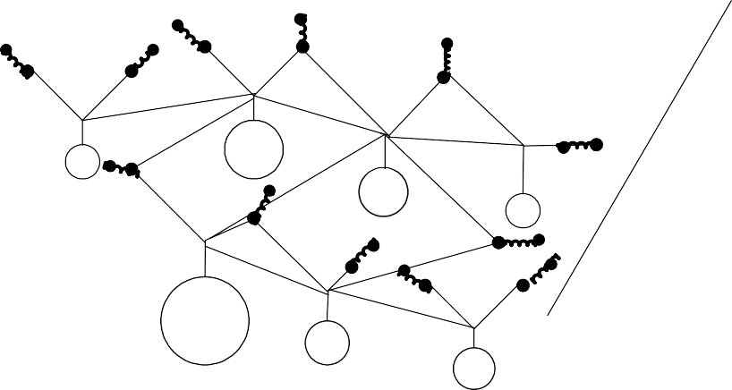
2.- ANALOGIA ELECTRICA-MECANICA
Antes de entrar al estudio mismo de la estabilidad de un SEP, se considera una analogía mecánica que permite acercarse a la naturaleza general del problema, obteniendo así una sensación de lo que le sucede a un SEP bajo perturbación.
Un sistema de masas diferentes (demandas) suspendidas de un techo a través de elásticos (líneas de transmisión) y fijadas al mismo a través de diferentes tipos de resortes (unidades generadoras) que están anclados al techo, se encuentra inicialmente en equilibrio (estado estacionario), con cada elemento mecánico cargado debajo de su límite de rotura (Figura 3).
Nota: En el libro “Electric Energy Systems Theory” de Olle Elgered, las masas representan a los generadores. Analizar esa otra analogía.
Fig.3.- Analogía mecánica de un SEP
Sobre este sistema en reposo se realizan diversos experimentos:
1.- Se aumenta lentamente y en forma gradual el peso de una de las masas. De esta manera el sistema mecánico se va acomodando gradualmente a estas pequeñas variaciones. Si el proceso de carga continúa, habrá un momento en que alguno de los elásticos o anclajes se romperá, debilitando el sistema en conjunto. Se producirán fluctuaciones de fuerzas en los elementos del sistema que todavía permanecen intactos, que evolucionarán en forma oscilatoria hacia un nuevo estado.
2.- Se corta directamente uno de los elásticos, sin pasar por la carga gradual de pesas. De esta manera el sistema mecánico oscilará hacia un nuevo estado de equilibrio o no.
3.- Se rompe un anclaje, sin pasar por la carga gradual de pesas. De esta manera el sistema mecánico oscilará hacia un nuevo estado de equilibrio o no.
4.- Se cortan y rompen simultáneamente elásticos y anclajes. De esta manera el sistema mecánico oscilará hacia un nuevo estado de equilibrio o no.

Slide 5
El nuevo estado alcanzado en cualquiera de los cuatro experimentos, puede ser uno de los siguientes:
El sistema alcanza un estado de equilibrio: se caracteriza por una nueva distribución de fuerzas en los elásticos, resortes y anclajes.
El sistema se desintegra totalmente: se producen fuerzas transitorias que llevan a la rotura de un elástico adicional y/o una pérdida de anclaje, resultando un sistema más débil, que por efecto cascada lo lleva a un colapso total.
El sistema se divide en subsistemas desvinculados pero en equilibrio: se producen fuerzas transitorias que llevan a la rotura de un elástico adicional y/o una pérdida de anclaje, resultando subsistemas equilibrados y desvinculados entre sí.
Se puede realizar una serie de analogías entre los efectos mecánicos vistos, y los efectos eléctricos de un SEP, como el de la Fig. 1, frente a una perturbación:
ANALOGIA
Efecto Mecánico | Efecto Eléctrico
aumento gradual de peso de una masa | aumento gradual de una demanda eléctrica
tensión en los elásticos | flujo de potencia eléctrica
fuerza sobre el resorte del anclaje | potencia sincronizante
oscilación de fuerzas mecánicas | oscilación de los ángulos de carga → oscilación de las potencias
rotura de un anclaje | pérdida de sincronismo de un G
rotura de un elástico | pérdida de una línea de transmisión
rotura total del sistema o colapso | blackout
sistema dividido en subsistemas | sistema separado en islas
Nota: El autor de esta analogía (Olle Elgerd) realiza la comparación de manera inversa a lo escrito aquí, diciendo que las masas son los Gs, con el fin didáctico que se observen las oscilaciones de las masas y se haga el paralelismo con la oscilación de los rotores de las máquinas. Pero la crítica que realizo a esta analogía es: ¿qué pasa cuando una masa se separa de este sistema mecánico?, el sistema mecánico de los elásticos y resortes luego de unas oscilaciones queda en un estado más descargado respecto del que tenía antes, cosa que no ocurre realmente en un SEP, ya que cuando se pierde un G y luego de las oscilaciones, las líneas y Gs quedan más cargados. Para contemplar este aspecto, es que se hace el equivalente de un resorte con anclaje en el techo a un G, siendo la variación de la fuerza sobre el resorte y anclaje, la variación de potencia del G.

Slide 6
Oscilaciones del Sistema
El SEP experimenta constantemente pequeñas oscilaciones de potencia. Esto ocurre cuando los rotores de los Gs se aceleran o desaceleran, mientras se equilibra la potencia eléctrica de salida del G con la potencia mecánica de entrada del G, para responder a los cambios de demanda. Estas oscilaciones se observan en los flujos de potencia por las líneas de transmisión que conectan la generación con la demanda, o en las líneas de intercambio entre áreas.
Si se presenta ahora alguna perturbación severa, las oscilaciones pueden volverse grandes, incluso hasta el punto que los flujos se vuelvan progresivamente mayores que las referencias de actuación de los relé de protección, que mandan a desconectar las líneas. Si estas líneas están conectando diferentes áreas eléctricas, las mismas quedan separadas, por lo que cada área deberá encontrar ahora su propia frecuencia (estará en función del equilibrio que existe entre generación y demanda de esa área en ese momento).
Las oscilaciones que crecen en amplitud se llaman oscilaciones inestables. Tales oscilaciones, una vez iniciadas, ocasionan que la energía fluya hacia atrás y hacia delante a través del sistema. Si se produce una perturbación tal como una falla, y el sistema se reajusta y reequilibra después de despejar la falla, se dice que es estable. Si se produce una falla, los interruptores actúan en menos de 0,1 seg. Si el sistema se recupera y reequilibra en el orden de 1 seg, con la posible pérdida del elemento fallado y de algunos Gs en el área cercanos a la falla, entonces la condición se denomina "transitoriamente estable". Si el sistema se recupera y estabiliza entre 1 y 30 seg es "dinámicamente estable".
También puede suceder, dada una perturbación, que el sistema parezca reequilibrarse rápidamente, pero entonces las oscilaciones comienzan a aumentar, causando una inestabilidad generalizada que crece tanto en magnitud como en extensión geográfica. Esto puede ocurrir en un sistema que está muy cargado, por lo que la distancia eléctrica (impedancia aparente) entre los Gs es mayor, resultando difícil mantener sincronizados los ángulos y las velocidades de las máquinas.
En un sistema que está bien amortiguado, las oscilaciones decrecen rápidamente, volviendo a un equilibrio estable. Si la oscilación continúa en el tiempo, es un sistema mal amortiguado.

Slide 7
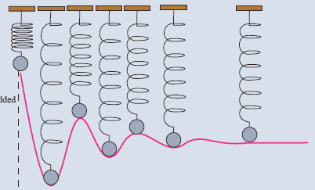
En la figura 4 se muestra un peso colgado de un resorte, ilustrando un sistema que oscila durante varios ciclos para volver al equilibrio. Este tipo de proceso se produce también en un SEP. Si un sistema se encuentra inestable transitoriamente, las oscilaciones de tensión y potencia después de una perturbación, crecerán en magnitud en lugar de decrecer.
Se agrega un peso y se suelta
tiempo
Fig. 4.- Oscilación de un resorte

Slide 8
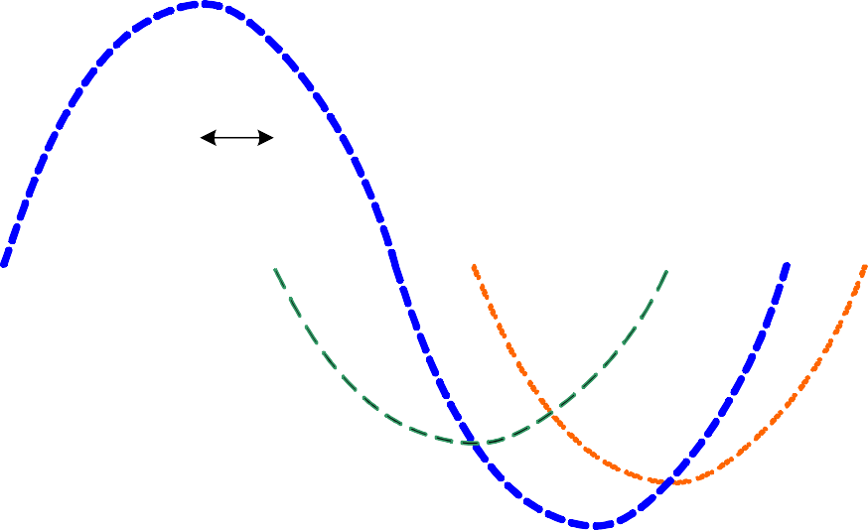
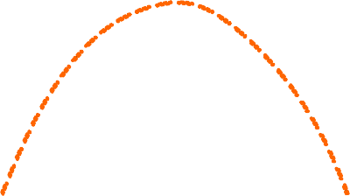
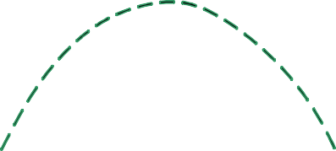
El Generador Sincrónico (ver Apéndice)
Cuando la MS está funcionando como G, el flujo de campo φ_{fa} de la rueda polar (alineado con el eje longitudinal d), está adelantado al campo rotante resultante φ_{res}, en un ángulo δ llamado de carga, por ser dependiente de la carga a la que está sometida la máquina (Fig. 5). Cuando funciona como motor, el φ_{res} es el que adelanta al
φ_{fa}.
El campo φ_{res} se puede descomponer en un campo longitudinal ligado al arrollamiento de excitación sobre el eje longitudinal d y en un campo transversal sobre el eje transversal q.
Φres Campo Resultante
^{Φ}fa
Eje d
Eje q
Campo Transversal
δ
Campo Longitudinal
Fig. 5.- Campos rotantes de un generador sincrónico
Si la máquina alimenta una carga reactiva pura, el campo resultante es el longitudinal (δ=0º). Con el incremento de la carga activa aumenta el ángulo δ, sin pasar de 20º aproximadamente a plena carga en la mayoría de los casos.

Slide 9
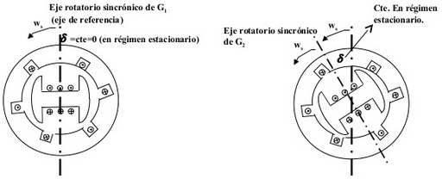
El Gsincrónico
puede modelarse como una fem atrás de una reactancia sincrónica,
despreciándose la componente resistiva de la impedancia interna del G, resultando un diagrama fasorial como el mostrado en la Fig. 6.
eje d
ω
Cabeza polar
^{φ} fa
^{φ} res
jXs
δ
Efa
0º
Ia
Ub ^{δ}
90º
^{φ} aa,q
δ
ϕ
^{Ε}fa eje q
jXs Ia
^{Ε}aa
φ
^{φ}aa
Ε res = Ub
jXq Iq
aa,d
jXd Id
Ia
90º
Fig. 6.- Diagrama fasorial de un generador sincrónico

Slide 10
DIFERENTES TIPOS DE ESTABILIDAD
Dada una determinada perturbación en un lugar especificado del SEP, es válido preguntarse:
¿El SEP será capaz de alcanzar nuevamente un estado de equilibrio?
¿Se producirán violaciones de valores límites, durante el transitorio, que llevarán a la actuación de las protecciones y por lo tanto a la desconexión de elementos que debilitará al sistema?
Para poder responder a estas preguntas, se puede dividir el estudio de estabilidad en tres tipos de estudios con sus correspondientes hipótesis. Esta división se realiza de acuerdo a la intensidad de las perturbaciones y al período de tiempo considerado en el análisis.
1.- Estabilidad Estática: Es la capacidad de un SEP de mantener el sincronismo de todas sus unidades generadoras, cuando es sometido a perturbaciones pequeñas (pequeñas variaciones de la demanda). Se trata de determinar los límites de la región en que el sistema puede funcionar en estado estacionario sin volverse inestable. Si un G entrega potencia activa a una demanda que lentamente va creciendo, se llegará a un punto donde su ángulo de carga alcanza 90º que es su límite de estabilidad. A partir de aquí no puede entregar más potencia, perdiendo ese G sincronismo con el resto del sistema. En este tipo de estudio se linealiza la ecuación de oscilación de la MS (ecuación diferencial de 2do orden), pudiendo ser resuelta de forma analítica.
2.- Estabilidad Transitoria: Es la capacidad de un SEP de mantener el sincronismo de todas sus unidades generadoras, cuando es sometido a una perturbación severa (ctocto, apertura de líneas, variación brusca de la demanda, salida de un G).
3.- Estabilidad Dinámica: una vez superada la primera parte del período transitorio y suponiendo que ninguna máquina ha perdido sincronismo, se estudia la variación de las variables eléctricas durante minutos, considerando ya la acción de los reguladores de las máquinas, así como también acciones de corte de carga, amortiguamiento del sistema, etc..
Si la perturbación no involucró cambios de las potencias generadas o demandadas y si luego de finalizado el período analizado hay estabilidad, entonces los ángulos de carga de todos los Gs regresarán a sus estados iniciales pre-perturbación. Si hay cambios de potencia y hay estabilidad, los ángulos de carga de los Gs alcanzan nuevos valores de equilibrio.

Slide 11
Puntos a tener en cuenta
1.- Estabilidad es equivalente a pensar en un equilibrio entre fuerzas opuestas.
2.- Debido a que en los SEP los elementos principales del estudio de estabilidad son los Gs, es decir cuerpos que rotan a una velocidad angular ω, en lugar de fuerza se habla de torque τ, y en lugar de torque se puede hablar de potencia P, ya que como:
ω ≈ ωsincrónica
y P = ω T → P ≈ cte x T
3.- La potencia P puede ser de tipo mecánica P_{mec} o eléctrica P_{elec}
4.- En una máquina, la estabilidad viene dada por el equilibrio entre la potencia de entrada P_{ent} (potencia que tiende a acelerarla) y la potencia de salida P_{sal} (potencia que tiende a frenarla).
5.- En un G:
P_{ent} = P_{mec} = P mecánica en el eje
Psal = Pelec
= P eléctrica generada + pérdidas
En un Motor M:
Pent = Pelec
Psal = Pmec producida + pérdidas
En general, y poniéndose del lado conservativo, las pérdidas pueden ser despreciadas.
6.- Hay constantes aceleraciones y desaceleraciones en el rotor de una máquina que se van compensando continuamente → se estudia si hay o no desequilibrio permanente.
7.- En equilibrio en una MS se cumple lo siguiente: Pmec = Pelec
Inmediatamente después de una perturbación esta igualdad deja de ser cierta:
≠ →
= ΔP (si es positiva es acelerante, si es negativa es desacelerante)
Pmec Pelect Pmec - Pelect
8.- Dada una P_{mec} constante, y si ocurre por ejemplo una falla en bornes del G, la capacidad que tiene de transmitir potencia activa a una carga, se ve bruscamente reducida (estrangulamiento del flujo de potencia transmitido). Considerando entonces P_{elec} = 0 → P_{mec} = P_{acelerante} → acelera el rotor → algo debe hacerse para desacelerarlo, sino hay posibilidad que el G pierda sincronismo.

Slide 12
9.- Un G también puede perder sincronismo si hay un aumento súbito de demanda cerca de su barra, llevando a una desaceleración del rotor que no es compensada con una potencia acelerante proveniente del G. Esto también puede suceder por ejemplo si hay una salida de un G, que hace que los otros G cercanos queden inmediatamente sobrecargados.
10.- La máxima potencia que puede ser transferida entre máquinas o entre grupos de máquinas, sin pérdidas de sincronismo de ninguna de ellas, luego de una perturbación, se llama potencia límite o límite de estabilidad. La estabilidad del SEP está determinada por la capacidad de los Gs de desarrollar torques sincronizantes cuando sobreviene una perturbación.

Slide 13
LA ECUACION DE OSCILACION
(del libro “Análisis de Sistemas de Potencia”, autores: Grainger y Stevenson)
La segunda ley de Newton trata sobre fuerzas en cuerpos que se mueven y la aceleración que sobre estos se imprime. Se expresa como:
m
d ² x
= F
dt²
Si el movimiento es de masas que están rotando (por ejemplo, máquina de impulso + generador + eje + caja de transmisión), la expresión adopta la siguiente forma:
d ²θ
J ^{m} = T_{a} = T_{m} − T_{e}
(1)
dt²
Donde:
J = momento de inercia de las masas rotantes [kg seg m²]
θm = ángulo mecánico del eje respecto de un eje de referencia fijo en el estator, medido en [rad_{mec}]
T_{a} = Torque resultante = Torque acelerante [Nm]
T_{m} = Torque mecánico en el eje descontadas las pérdidas [Nm]
T_{e} = Torque electromagnético [Nm]
Si:
T_{m} = T_{e}
→ T_{a} = 0 → se encuentra en estado de equilibrio
→ no hay aceleración
T_{m}
T_{e} →
T_{a}
0 → se encuentra en estado de desequilibrio → hay aceleración
T_{m} < T_{e}
→ T_{a} < 0 → se encuentra en estado de desequilibrio → hay desaceleración

Slide 14
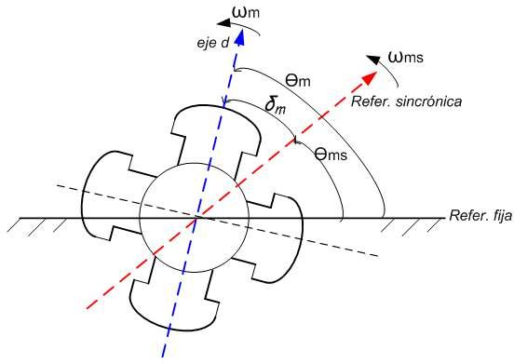
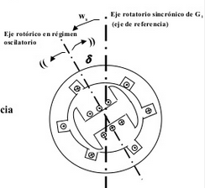
Dada una MS que tiene a su eje d como referencia y gira a una velocidad angular mecánica ω_{m} [rad_{mec}/seg], dado un eje de referencia que gira a una velocidad angular sincrónica mecánica constante ω_{ms} [rad_{mec}/seg] y dada una referencia fija (Figura 5), se quiere encontrar la ecuación que gobierna la dinámica rotacional de una MS.
Fig. 5.- Máquina sincrónica en régimen normal y oscilatorio
Se considera que en el tiempo que se realiza el estudio (en el orden de 1 seg) T_{m} = cte (no hay actuación de los mecanismos de regulación)
El ángulo que va formando el eje d y la referencia fija es:
θ_{m} = θ_{ms} + δ_{m} = ω_{ms}t + δ_{m}
(2)
Donde δm [rad_{mec}], es el ángulo formado entre el eje d, que se mueve con velocidad angular ω_{m} y el eje de referencia sincrónico, que se mueve con velocidad angular ω_{ms} .
Para cambiar de la referencia fija, a la referencia del eje sincrónico, se deriva dos veces la ecuación (2):
dθ_{m = ω =} d (ω_{ms}t) ₊ dδ_{m = ω +} dδ_{m}
dt ^{m} dt dt ^{ms} dt
d ²θ d ²δ
m ₌ m
(3)
dt² dt²
Se incorpora (3) en (1), resultando:
d ²δ
J ^{m} = T_{a}
(4)
dt²

Slide 15
En estado estacionario:
θ_{m} −θ_{ms} = δ_{m} = cte
→ aceleración es cero → T_{a} = 0
Se multiplica (4) por la velocidad angular ω_{m} →
ω × J ^{d δ} = ω ×
2
m _{Ta}
m
dt²
m
Como potencia es: P = T × ω →
Jω
d ²δ
m ₌
P_{a} = P_{m} −
P_{e} [W]
(5)
m
dt ²
Jω_{m} = momento angular del rotor
Si ω_{m} = ω_{ms} →
Jω_{ms} = M = cte. de Inercia de la máquina [j seg/rad_{mec}]
En la práctica cuando la máquina está estable ω_{m} ≈ ω_{ms} , la ecuación (5) se puede escribir:
d ²δ d ²δ
Jω_{ms} ^{m} = M ^{m} = P_{a [W]}
(6)
dt ² dt ²
Otra constante que se usa es:
1
_{H =} Energía cinética a veloc.sincrónica ₌ ₂
Jω
2
Potenciade la máquina
H de una máquina turbovapor ≈ 1 seg
ms
[MW seg/MVA]
(7)
^{S}máq
H de una máquina hidroeléctrica ≈ 3 seg (gran masa y baja velocidad) H de una máquina turbogas ≈ 15 seg (gran masa y alta velocidad)
Combinando las ecuaciones (6) y (7) se puede encontrar:
2H d ²δ P 2H d ²δ
m ₌ a
m
= P
[pu]
(8)
ω dt ² S
ω dt ²
a
ms
máq
ms
2H es llamado tiempo de lanzamiento, es decir el tiempo que demora una máquina en alcanzar su velocidad nominal, cuando partiendo del reposo, se le aplica el torque nominal.
Como estos ángulos son mecánicos, se los puede pasar a ángulos eléctricos:
δ_{e} = p ×δ_{m} ω_{e} = p ×ω_{m}

Slide 16
Generalizando para una máquina i respecto de su propia base de potencia S_{i}, la ecuación de oscilación resulta:
2H d ²δ 2H d ²δ
^{P}a i
i i ₌ i i _{= P}
a i [ pu] (9)
ω dt ² S
ω dt ²
s i s
Donde ω_{s} es la velocidad angular sincrónica
Cuando se asocia el subíndice “m” con ω; ω_{s} ; δ → se están considerando unidades mecánicas. En caso contrario se entenderá que son magnitudes eléctricas.
Algunas consideraciones:
En la ecuac. (9) la potencia base es la potencia de la máquina estudiada. Cuando se analiza todo el SEP, se deberá tener una base común de potencia S_{B} para todas las máquinas. La H de la máquina deberá ser consistente también con la base del sistema.
Si a la ecuac. (9) la multiplico por S_{maq}/S_{B}
2H d ²δ S S
máq
×
máq ₌
P
×
máq
ω dt ² S
S
a
S
s
B
máq
B
Donde la cte de inercia de una máquina i, referida a la base del sistema es.
H = H
^{S}máq
(10)
i
máq
S
B
Generalizando para una máquina i inserta en un SEP que tiene una base de potencia S_{B}, la ecuación de oscilación resulta:
2H _{i} P_{a i}
ω_{s} dt S_{B}
2H _{i} d ²δ
ω dt ²
d ²δ
=
^{i} = P_{a i} [ pu]
i
2
(11)
s
La cte M se usa raramente en la práctica, mientras que H es más usada debido a que su rango de valores es más estrecho.
Si se considera que existe una potencia de amortiguamiento (proporcional a la velocidad angular _{i}), la ecuación de oscilación de una MS i, en un SEP de m máquinas, resulta:
⎛ 2H _{i} ⎞ d ²δ ⎛ kd _{i} ⎞ dδ
⎟ ^{i} = P_{m i} − P_{e i} (δ₁ ,δ₂ ,.....,δ_{m} )
⎜ ⎟ ^{i} + ⎜
⎜ _{ω} ⎟
dt
2
⎜ _{ω}
⎟ dt
⎝ s ⎠
⎝ s ⎠

Slide 17
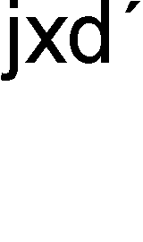

Estabilidad Transitoria
Introducción
Estabilidad Transitoria (ET) es la capacidad de un SEP de mantener el sincronismo de todas sus unidades generadoras, cuando es sometido a una perturbación severa (ctocto, apertura de líneas, variación brusca de la demanda, salida de un G). Si no se alcanza esta condición, se dice que el sistema es inestable. Esto generalmente ocurre cuando:
Los ángulos de los rotores de una o más MS se incrementan indefinidamente respecto de otras máquinas del sistema.
En algunos sistemas, perturbaciones que no causan pérdidas de sincronismo resultan en la operación de elementos de protección. La salida de una o más líneas debido a la actuación de los relés puede llevar a la pérdida de sincronismo.
Se hace notar que para todo SEP, siempre será posible encontrar una combinación de condiciones iniciales y perturbaciones (aunque tal vez con poca probabilidad de ocurrir) que provoque su inestabilidad.
El estudio de ET, realizada durante el primer segundo después de la perturbación, es de suma importancia en el análisis de funcionamiento de un SEP, ya que determina en muchos casos si el sistema es o no estable. El SEP responde a esta perturbación, mediante oscilaciones de los ángulos de los G, de los flujos de potencia, de las tensiones y de otras variables del sistema. Si la separación angular entre Gs permanece acotada, entonces el sistema mantiene el sincronismo y es estable.
Hipótesis del Modelo Clásico
a) En los estudios clásicos se supone que la estabilidad oscilación del ángulo δ (≈ 1 seg).
se decide en la primera
b) Al considerarse un tiempo tan breve, se puede usar el modelo basado en la constancia de flujo (tensión cte. Ei, detrás de la reactancia transitoria xd´).
Ei ^{δ}
Ubi ^{0º}

Slide 18
Por lo tanto, la mayor parte del campo longitudinal no puede cambiar inmediatamente después de una variación rápida de la carga (por ejemplo a continuación del cierre o desconexión de una potencia consumidora de la red). Este campo es mantenido, a pesar de la modificación de la corriente estatórica, por una corriente correspondiente en el arrollamiento de excitación. La corriente en el arrollamiento inductor, que mantiene constante la fuerza electromotriz E’ en el primer instante, disminuye poco a poco, cuando la energía magnética del campo es progresivamente absorbida por las pérdidas (efecto Joule).
La potencia mecánica permanece constante. La dinámica del rotor en este primer segundo se considera incontrolable, en el sentido que el comportamiento de las máquinas está esencialmente más allá de la influencia de los canales de control P-f (fuerza motriz) y Q-V (excitación), es decir no hay actuación de los reguladores. El único control que se pude ejercer durante este primer segundo, está asociado con las operaciones de “llaveado” (actuación de interruptores para salida de líneas, inserción de capacitores, desconexión de Gs).
Normalmente se desprecia el término de la ecuación de oscilación correspondiente a la potencia de amortiguamiento.
Metodología para realizar el estudio de Estabilidad Transitoria
1.- Modelar el SEP y el comportamiento dinámico de los diversos elementos del sistema. En este estudio no se puede linealizar la ecuación de oscilación de la MS, requiriéndose el uso de métodos numéricos (punto por punto, Euler, Runge Kutta, etc.) para encontrar la solución
2.- Simular la condición inicial (tensión en barras, estado de carga y topología del sistema), lugar y tipo de la perturbación severa.
3.- Determinar la respuesta transitoria de los ángulos de carga de los Gs en función del tiempo (usualmente se la obtiene en función de los diversos estados del sistema o cambios de estructuras que toman lugar a lo largo del análisis realizado).
4.- Analizar la respuesta obtenida para saber si se alcanza una nueva y aceptable condición de estado estacionario. En otras palabras, se dibuja e inspecciona la evolución durante 1 seg de los ángulos de los rotores de todos los G del SEP, medidos respecto de una referencia que gira a velocidad sincrónica o de un G de mucha inercia usado como ref. Si la diferencia angular entre cualquier G y la referencia se incrementa indefinidamente o si la oscilación no es suficientemente amortiguada, se concluirá que el sistema es inestable. También se obtiene la evolución de la frecuencia y las tensiones en las diferentes barras del SEP.
5.- Repetir el estudio para otras condiciones de operación y/o perturbación.

Slide 19
Para modelar el sistema, se considera que los Gs son descriptos por ecuaciones diferenciales (ecuaciones de oscilación de cada generador), vinculados entre sí por medio de ecuaciones algebraicas (ecuaciones de flujo de carga) que describen a las líneas y transformadores (parte estática del SEP). Si se tiene la certeza que algunos generadores oscilan de una misma manera (coherentes), se los podrá agrupar en un G equivalente.
Las desviaciones individuales de la velocidad del rotor medidas respecto del eje de referencia sincrónico, son muy pequeñas, debido a las grandes inercias de las máquinas.
La parte estática del SEP (líneas, transformadores, etc.) estará sometida a una f = 50 Hz o sea en régimen estacionario. Por lo tanto los Gs serán descriptos a través de ecuaciones diferenciales (ecuaciones de oscilación), mientras que la parte estática lo será a través de ecuaciones algebraicas.
Las ecuaciones algebraicas que se usan, se refieren a las ecuaciones que relacionan corrientes o tensiones de secuencia positiva. Esto se debe al hecho que sólo las componentes de secuencia positiva resultan en fuerzas sincronizantes en las máquinas.

Slide 20




CURVA POTENCIA-ANGULO
Un G turborotor (polos lisos) se puede representar mediante un modelo muy simple, esto es, una fem E constante detrás de su reactancia sincrónica Xs (reactancia de reacción de armadura + reactancia de dispersión) pudiéndose despreciar las resistencias:
E
IxXs
φ
δ φ
U
I
La potencia transmitida P, desde el borne interno del G con tensión E hasta su borne externo con tensión U (referencia angular), se puede encontrar como:
E = U + jXs × I
P = U × I × cosϕ
(12)
(13)
Se puede deducir del diagrama fasorial:
E × senδ = X_{s} × I × cosϕ → I × cosϕ = E × senδ / X_{s} (14)
Si se reemplaza (14) en (13), se obtiene la potencia activa transmitida entre el nodo interno del G y su borne:
P = ^{E ×U} sen δ
X_{s}
(15)

Slide 21






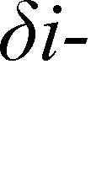







Se puede obtener una expresión general de la potencia Pij que se transfiere de un punto i a otro j a través de una inductancia Xij:
_{I =} Ui − Uj
jX _{ij}
P_{ij} = Real{S_{ij}} = Real{Ui x I*}
P =
/ U_{i} // U _{j} /
sen(δi − δj)
₌ /U //U
// B / sen(δi − δj) = P
senδ
ij
/ X /
i
j
ij
máx
(16)
ij
Bij = susceptancia entre los terminales i y j considerados
δ =( δi – δj) = diferencia angular
Se puede observar la similitud que existe entre la expresión (15) y (16).
Considerando que la inductancia y las tensiones son constantes, se grafica la potencia transferida entre dos puntos cualquiera i y j, en función de la diferencia angular de las tensiones:
Pmáx
Potencia transferida Pij
0
30
60 90 120 150
diferencia angular δij [º]
180
La máx. potencia que se puede transferir, se logra para una diferencia angular de 90º.

Slide 22


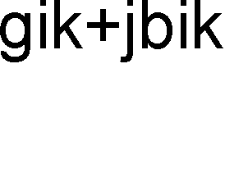







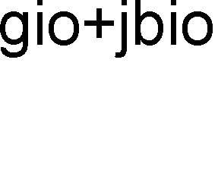
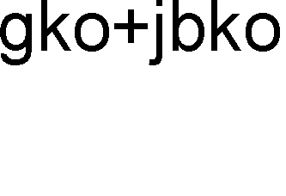



Si se considera ahora un circuito con r y x_{L}, se lo puede modelar por medio de un cuadripolo Π (Figxxx)
Se arma una matriz de admitancia de barra de 2x2.
Y =
^{⎡Y}ii ^{Y}ik ⎤
⎣ ki kk ⎦
barra
2 x 2
⎢
Y Y
⎥
Donde:
Yii = (gik+gio)+j(bik+bio) = Gii+jBii = /Yii/^{θii} Yik = -(gik+jbik) = Gik + j Bik = /Yik/^{θik}
rik = 0 → θ_{ii} = θ_{ik} = 90º rik = 0 → Gii = 0
Se encuentra ahora la potencia que se transmite de un punto i a uno k a través de una impedancia (r_{jk} +jx_{ik}).
P_{ik} = Real{S_{ik}} = Real{U_{i} x I*}
1
P = ² [r
U
2
- r
U U U U
senδ]
ik
^{r}ik
2
X _{ik} ik i
ik
i k
cosδ + X
ik i k
(17)
Donde:
δ = (δi – δk)
La unidad de la P_{ik} puede ser [MW], [MW/fase], [pu]
Si r_{ik} = 0 → se obtiene la expresión (16) encontrada anteriormente:
P =
/U_{i} //U_{k} /
sen(
δ − δ )
ik
/ X /
i k
ik

Slide 23
Otra manera de escribir la ecuación (17):
P = /U / ² G + / U // U // Y / sen(δ − δ − γ )
ik i ii i k ik i k
Donde:
/U / ² G
i ii
= P_{C} = valor constante (representa las pérdidas activas y es constante para una red dada y módulos de tensión constantes).
γ = θik – Π/2
Por lo tanto la curva de potencia transmitida P_{ik,} está desfasada un ángulo γ y desplazada un valor P_{c .}
Se grafica la expresión de potencia transmitida en función del ángulo δ para un circuito con resistencia e inductancia.
Pik Pmax
Pc
δ
γ
Π/2
θik
Π
Si se considera un circuito sin resistencias:
Gii = 0 → Pc = 0
Gik = 0 → θik = Π/2 , como γ = θik – Π/2 → γ = 0

Slide 24















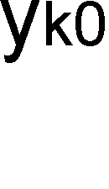








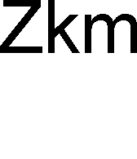






Admitancia e Impedancia de transferencia
Para usar apropiadamente la expresión de potencia transferida:
P
₌ / U_{i} // U_{k} / _{sen(δ}
− δ )
P_{ik} = / U_{i} // U_{k} // Y_{ik} / sen(δ_{i} − δ_{k} )
ik
/ X /
i k
ik
Se debe tener en cuenta que la impedancia de transferencia X_{ik} es la impedancia que conecta al final de las transformaciones, la barra i con la barra k. En la mayoría de los casos la barra i no se encuentra adyacente a la barra k, sino que en el medio se encuentran otras barras, por lo que se tendrán que realizar sucesivas transformaciones estrella-triángulo (se van eliminando nodos), hasta encontrar la impedancia (admitancia) que vincula estas barras.
De manera simple, se puede ver este proceso. Dado un circuito de admitancias conectadas en estrella, se quiere saber cual es la admitancia resultante entre la barra i y la k → se realiza una transformación Y → Δ (se elimina un nodo) encontrándose y_{ik}
y =
^{y}im ^{× y}km
y =
^{y}im ^{× y}m0
y =
^{y}km ^{× y}mo
ik
y + y + y
i 0
k 0
y + y + y y + y + y
im km m 0 im km m0 im km m0
Esto es equivalente a tener una matriz Y_{barra} de 3x3 y transformarla a una Y_{barra} de 2x2. Este procedimiento aplicado de manera sucesiva y sistemática, es el denominado método de Krohn, que permite disminuir el orden de la matriz de barra.
Si se usa ahora el circuito con impedancias, la transformación Y → Δ resulta de la siguiente manera.

Slide 25







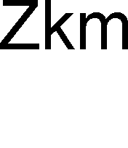




















z
₌ (z_{im} × z_{km} ) + (z_{im} × z_{mo} ) + (z_{km} × z_{mo} )
z
₌ (z_{im} × z_{km} ) + (z_{im} × z_{mo} ) + (z_{km} × z_{mo} )
ik
z
m0
io
z
km
z
₌ (z_{im} × z_{km} ) + (z_{im} × z_{mo} ) + (z_{km} × z_{mo} )
ko
z
im
Si se supone que el nodo m se encuentra entre el nodo i el k, y se produce un ctocto sólido en esta barra (Z_{mo} = 0), la impedancia de transferencia Z_{ik} se vuelve un valor infinito (circuito abierto), por lo tanto P_{ik} = 0 (no se podrá transferir potencia de i a k).
z_{ik} = valor infinito
^{z}io ^{= z}im ^{z}ko ^{= z}km
i
Zik=infinito
k
Zio=Zim
Zko=Zkm
Cuanto más se acerque el nodo m al nodo i, el ctocto se acerca más a la barra i. Cuando m coincide con i, el ctocto está en la barra i y el valor de Z_{io} es cero. El circuito resulta:
i
Zkm
k
Zmo=0
Otra forma de ver esto es usando la definición de impedancia de transferencia de un cuadripolo.
z
₌ E_{A}
con E = 0
T
I
B 2
B

Slide 26














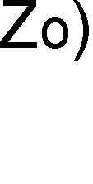




















En síntesis, cuando sucede una falla en un circuito que interconecta dos partes de un sistema, la capacidad de transferir potencia entre estas partes, se reduce. Si la falla es un ctocto trifásico con impedancia de falla cero, la potencia transferida se hace cero. Las fallas que no involucren las tres fases (por ejemplo una falla monofásica), permiten transferir una cierta potencia reducida. Si se analiza el valor de la impedancia de transferencia, el mismo es siempre mayor en falla que en estado normal, reduciendo por lo tanto la potencia transmitida.
¿Cómo se modela cuando el ctocto en m es asimétrico?
Haciendo uso de las componentes simétricas y tomando en cuenta el tipo de falla, se colocan los valores de impedancia de secuencia en la rama correspondiente a la falla.
ZA
m
ZB
IB
B
IB
A
EA
ZFalla
EA
(a) ctocto trifásico
(b) ctocto monofásico
IB
IB
EA
EA
(c) ctocto bifásico
(d) ctocto bifásico a tierra

Slide 27
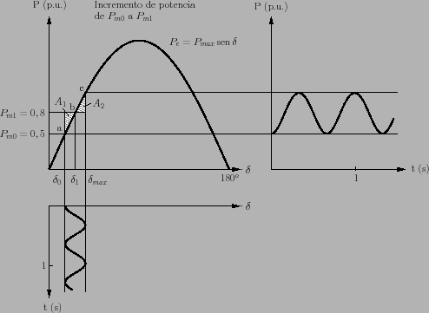
Estudio Cualitativo del Transitorio - Criterio de las Areas Iguales
Este criterio es un método analítico-gráfico de evaluación de la ET aplicable en general, al caso de un G finito conectado a una barra infinita. Su mayor interés no reside en su uso práctico, de difícil aplicación en los SEP reales, sino en su carácter visual e intuitivo, facilitando la comprensión de los fundamentos involucrados en las oscilaciones electromecánicas de sistemas eléctricos.
Se considera inicialmente al SEP operando en estado estacionario, es decir que las magnitudes de los diferentes variables por cada G se consideran constantes: la frecuencia es constante; la corriente y la tensión son normales; no hay torque acelerante o desacelerante (P_{m} = P_{e}). Ocurre una gran perturbación (cambios en la estructura de la red, cambios grandes de la demanda y de la generación) que lleva a un brusco cambio del torque eléctrico, por lo que se origina un torque acelerante o desacelerante sobre el eje de la máquina.
Ejemplo: Si en un momento dado se produjese un incremento de la potencia mecánica que impulsa al G, desde Pm_{o}= 0,5 a Pm₁= 0,8, el nuevo punto de equilibrio quedaría definido en la Fig. por el punto b, donde la recta Pm₁= 0,8 corta a la sinusoide.
En el momento en que aumenta la P_{m} entrante, el G recibe más energía de la que vierte a la red, y por lo tanto comienza a acelerarse y a incrementar su energía cinética. Al aumentar la velocidad del rotor, comienza a crecer el ángulo mecánico , y por tanto el punto de funcionamiento se desplaza sobre la sinusoide hacia la derecha.

Slide 28
Una vez sobrepasado el punto b, la P_{m} entrante es menor que la P_{e} de salida, y por tanto la máquina comienza a frenarse, llegando al punto c, desde donde bajaría al punto a, y así sucesivamente. En el caso de la Figura no se consideran amortiguamientos, pero en un caso real, las oscilaciones serían amortiguadas por lo que la máquina alcanzaría el punto b en régimen permanente a los pocos segundos.
La ecuación de oscilación de la MS es:
2H _{i B} d ²δ
^{i} = P [ pu]
2 a i
ω dt
s
Simplificando la notación y despejando la derivada segunda, resulta:
d ²δ ω
= ⁰ (P_{m} − P_{e} )
dt ² 2H
Multiplicando ambos miembros por 2 dδ dt , se obtiene:
dδ d ²δ dδ ω
d ω
dt H
dδ dt
2 × = 2 × ⁰ (P_{m} − P_{e} ) →
⎡ dδ ⎤²
⎢_{⎣ dt} ⎥⎦
= ⁰ (P − P )
dt dt ² dt 2H
m e
Se integra esta expresión entre dos puntos de funcionamiento donde la velocidad angular relativa dδ dt sea cero:
el valor inicial del ángulo δ , llamado δ_{o} , corresponde al punto de equilibrio inicial
a.
el valor máximo que alcanza el ángulo δ , llamado δ_{máx} , corresponde al valor
máximo que puede alcanzar la desviación angular (punto c) para luego comenzar a decrecer.
⎛ dδ ⎞²
δ max ω
⎛ dδ ⎞²
ω
⎜
⎟ = ∫ ⁰ (P_{m} − P_{e} )dδ
→ ⎜ ⎟
=
0
∫
δ max
(P_{m} − P_{e} )dδ [ pu]
⎝ dt ⎠ H ⎝ dt ⎠ H
δo
δo
Si dδ dt no llega a ser cero, significa que el rotor continúa moviéndose hasta perder el sincronismo. Entonces la condición de estabilidad es:
ω₀
H
∫_{δ}
δ δ
max
(P − P )dδ = 0 →
∫_{δ}
max
(P − P )dδ = 0
0
m e
0
m e
De aquí se puede dividir en dos partes la integral:
δ δ
δ
δ
∫_{δ}
(P − P )dδ +
∫_{δ} ∫_{δ}
(P − P )dδ =
∫_{δ}
(P − P )dδ
1
m e
max
(P − P )dδ = 0
→
1
m e
max
e
m
0
1
m e
0
1
Por lo tanto, para que el sistema sea estable, se debe cumplir con la condición que el área debajo de la potencia mecánica (área acelerante A1), sea igual al área por encima de la potencia mecánica (área desacelerante A2).

Slide 29
Esta conclusión se conoce como el Criterio de Igualdad de Areas, y permite, conociendo el punto de funcionamiento inicial y la perturbación aplicada, determinar gráficamente el ángulo máximo δ_{máx} y ayudar a evaluar la estabilidad del sistema sin recurrir a métodos numéricos de integración. El criterio de igualdad de áreas facilita la comprensión de los conceptos fundamentales involucrados en las oscilaciones electromecánicas en sistemas eléctricos, donde el área acelerante se puede considerar como energía cinética ganada por la máquina (P_{m} > P_{e}) y el área desacelerante como energía de frenado de la máquina (P_{m} < P_{e}).
Ejemplo Conceptual
Dibujos (Pablo Ledesma)
Dado un SEP y su circuito equivalente, como el mostrado en la Fig., donde un G se conecta a un sistema de barra infinita, a través de un trafo y dos líneas en paralelo, se quiere estudiar la ET del G, frente a situaciones de fallas diversas.
Ub
Los datos que en general se tienen para poder realizar los cálculos son:
Reactancias de la red.
Cte de Inercia H del G
Tensión U_{b} en bornes del G
Tensión E_{red} de la barra infinita
Potencia eléctrica transmitida P_{e}, antes de la perturbación

Slide 30
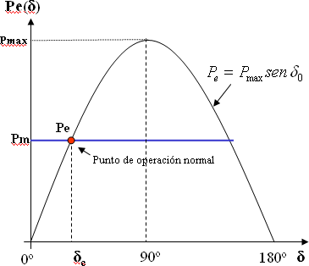
Como el circuito no presenta R, la potencia transmitida desde el G a la barra infinita en estado normal, es la siguiente:
P =
/ E_{g} // E_{red} /
sen(δ − 0) = P senδ
e
/ X /
0 max 0
t
P_{e} = P_{max} senδ₀
La impedancia de transferencia Xt (obtenida por transformaciones de impedancias en paralelo y serie), es la impedancia que une directamente el nodo interno del G con la barra infinita.
Se puede graficar esta expresión:
Por hipótesis la P_{m} es cte durante el primer segundo de análisis.
Antes de la perturbación el sistema se encuentra en equilibrio, por lo tanto el punto de trabajo es la intersección entre la potencia mecánica y la eléctrica.
P_{m} = P_{e}
En estas condiciones, el ángulo entre el G y la barra infinita es δ_{o}
A continuación se analizan tres perturbaciones severas que podrían suceder en el SEP:
Ctocto en la barra 2
Ctocto en la L2 al lado de la barra 2
Ctocto en la L2 en un punto entre el nodo 2 y 3

Slide 31
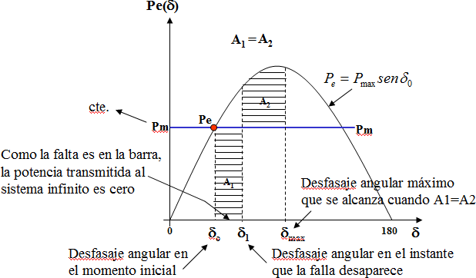
a) Ctocto en la barra 2: Actúa el interruptor situado entre el trafo y la barra 2, por lo que hay un estrangulamiento total de la potencia transmitida a la barra infinita. Si luego de un tiempo el recierre es exitoso, la operación vuelve al punto original. Se puede realizar un análisis gráfico-analítico de este caso, según se muestra en la Fig.:
Cuando sucede la falla:
  No se trasmite potencia a la barra infinita → Pe = 0
  La máquina se acelera almacenando energía cinética (P_{m} > P_{e}, área acelerante A1) aumentando su ángulo δ
Cuando desaparece la falla en δ₁ :
  La operación retorna a la curva original P_{e} = P_{max} senδ₀
- La máquina comienza a desacelerarse (debido a que P_{m} > P_{e}) hasta que se consigue un área desacelerante A2 igual a la A1 en el punto de desviación angular δ_{max}
- El rotor oscila alrededor de δ₀ a su frecuencia natural, hasta estabilizarse luego en este punto de operación original

Slide 32
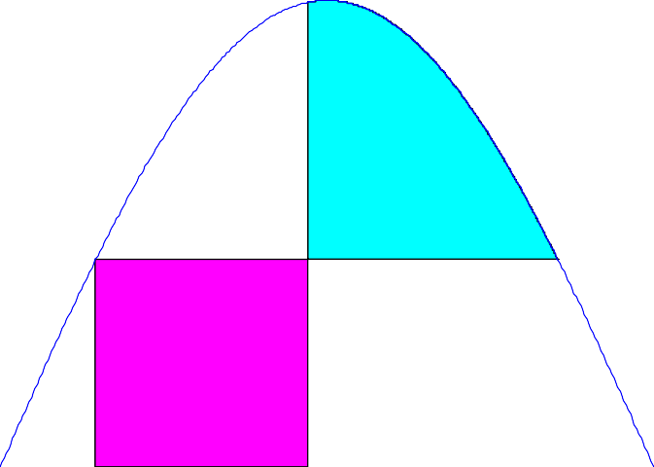
Angulo Crítico caso a): El ángulo critico δ_{cr} , es aquel ángulo δ₁ de despeje del ctocto, donde se consigue un A1 igual al A2 para un δ_{máx} que se encuentra en la intersección de Pm con la curva Pe., como se observa en la Fig.
Application of equal area criterion to a critically cleared system Critical clearing angle = 84.7745
1.8
1.6
1.4
1.2
1
Power, per unit
0.8
Pm
0.6
0.4
0.2
0
0
20 40
δ_{cr =} 84º
60
80 100
Power angle, degree
120
140
160
180
Analíticamente se encuentra el δ_{cr} :
δ_{c}
P_{m} dδ = _{∫δ} (P_{max} senδ − P_{m} )dδ
→ P_{m} (δ_{c} − δ ₀ ) = P_{max} (cosδ_{cr} − cosδ _{max} ) − P_{m} (δ _{max} − δ_{cr} )
∫_{δ}
^{δ}max
0
c
cosδ
P_{m}
cr
= (δ − δ ) + cosδ
P
max
max 0
max
Toda desviación angular tiene su correspondencia en el dominio del tiempo. El ángulo crítico se corresponde con un tiempo crítico de despeje, que se encuentra integrando dos veces la ecuación de oscilación, con la condición Pe = 0:
d ²δ ω dδ ω
t
dδ ω ω
∫
δ = P t + δ
= ⁰ (P − 0) =
0
P dt
= P t
→
m
→
0
m
→
0 2
m
m
0
dt ² 2H dt 2H
0
dt 2H
4H
Si δ = δ_{cr} , el tiempo crítico t_{cr} para esta falla resulta:
t = 2 ×
H (δ_{cr} − δ ₀ )
cr
ω P
0 m

Slide 33
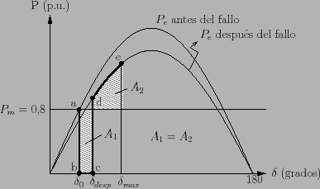
b) Ctocto en la L2 al lado de la barra 2: El sistema se encuentra originalmente trabajando en el punto de funcionamiento estacionario “a” sobre la curva Pe _{antes del fallo}, en la condición P_{m}=P_{e}
Se produce una falla trifásica a mitad de la línea 2. El generador no entrega nada de energía al sistema infinito, por lo que la Pe va a cero y el sistema comienza a acelerarse, y su ángulo δ₀ comienza a crecer hsta .
Luego de un cierto tiempo t (algunos ciclos) correspondiente al ángulo δdespeje (punto “c”), el sistema de protección provoca la desconexión de la línea 2. En este tiempo, el sistema se aceleró, ganando una energía cinética de valor A1. El despeje de la falla lleva al sistema a un nuevo punto de funcionamiento sobre la curva Pe _{después del fallo} (punto “d”).
El ángulo δ continúa aumentando pero ahora con velocidad decreciente, hasta que se encuentra una energía de frenado A2 de igual valor que la A1, que hace que el ángulo no siga creciendo más (punto “e”).
El punto de funcionamiento comienza oscilar entonces alrededor del punto “f” y termina estabilizándose en este punto de operación estacionario.
Nota: Las distintas curvas de potencia se pueden encontrar por medio del análisis de la impedancia de transferencia en cada situación (normal, en falla, despejada la falla).

Slide 34
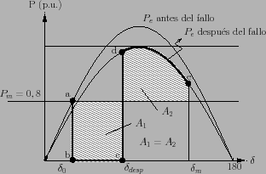
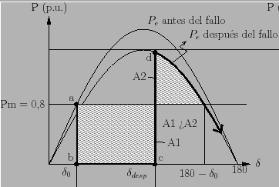
Angulo crítico caso b)
Se puede calcular el ángulo crítico para el despeje de la falla y su correspondiente tiempo crítico. Este ángulo es el máximo valor que se puede alcanzar para que el área A pueda igualar al área A.
Se pueden determinar analíticamente el ángulo y tiempo críticos de reconexión dado un tiempo de despeje de la falla.
Si se pasa el ángulo crítico, el sistema se vuelve inestable.
e) Si se llega al punto 7d límite con 7d> 0 , el ángulo 7d se incrementará indefinidamente, en cuyo caso el sistema es inestable.
El criterio de áreas iguales me dice que la condición de estabilidad es: es decir que la integral representa el área entre P y P , pudiendo ser
descompuesta en dos áreas, una acelerante (A ) y la otra desacelerante

Slide 35
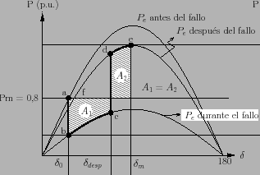
b) Ctocto en la L2 en un punto entre el nodo 2 y 3
Factores que afectan a la estabilidad transitoria
Considerando los ejemplos anteriores, podemos identificar los siguientes factores que afectan a la ET de un G:
La carga del G.
La potencia eléctrica vertida por el G durante la falta.
El tiempo de despeje de falta.
El equivalente eléctrico del sistema después del fallo.
La inercia del G.
La tensión interna del G, que a su vez depende de la excitación del rotor.
La tensión de la red de transporte

Slide 36






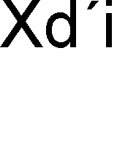

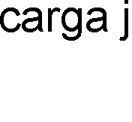



Estudio Multimáquina
En un SEP con nº G > 2, el criterio de áreas iguales no es usado.
En un SEP, cada máquina es una fuente de oscilación y envía al SEP una oscilación de frecuencia entre 1-2 seg, que se superpone a la f del sistema.
Hipótesis para el modelo clásico de ET
Cada G es representado por una fem cte. detrás de su reactancia transitoria cte.
Las demandas se modelan como admitancias ctes. a tierra, calculadas en base a condiciones pretalla.
La P_{m} de entrada del G es cte. durante el periodo de simulación (1 seg)
Se desprecian las potencias de amortiguamiento
Nota: Ahora la Y barra debe tener en cuenta las X_{transitorias} de los Gs y las demandas (comparar la Y_{barra} para estabilidad con la Y_{barra} para flujo de carga)
Modelado
Se modela al generador y a la demanda (las líneas y trafos son iguales que en FC)
I
₌ P_{gi} − jQ_{gi}
S
= S = P + jQ
gi
_{U} *
c arg a j Lj Lj
Lj
i
P_{Lj} − jQ_{Lj}
E´ = U + jI
i i
_{X} `
y_{Lj} =
2
gi di
U
j

Slide 37









Metodología de cálculo
Determinar mediante el flujo de carga para cada máquina:
  potencia eléctrica generada P_{gi}, que es igual a la potencia mecánica (Pm_{i}=Pg_{i}),
  tensiones en bornes de los generadores U_{ig}, las corrientes, etc.
  con estos valores se puede encontrar luego, la tensión interna E´_{i} de los Gs (módulo y ángulo)
Realizar un análisis para cada intervalo, bajo situación normal, falla, apertura línea, reenganche, obteniendo:
  Y_{barra} para cada situación.
  ecuación de oscilación para cada máquina en cada situación:
2H d ²δ
i i _{= P}
− P (Y , E ,δ )
considerando H, ω , E, Pm → ctes
ω dt ²
m_{i} e_{i} barra
s
s
Como los elementos de la Y_{barra} se modifican para cada intervalo → cambia la potencia eléctrica P_{ei} entregada por los Gs → se modifica la ecuación de oscilación.
Se pueden estudiar tres situaciones posteriores a la perturbación iniciada en t_{o}:
t₀
Y_{B}
^{t} f d , 1
Y_{B}
^{Y}B normal
falla
falla despejada
^{Y}B normal
Y_{B}
Y_{B}
^{t}rec
Y
B reconexión exitosa
= Y
B normal
falla
falla despejada
^{Y}B normal
Y_{B}
Y_{B}
^{Y}B sin reconexión exitosa
^{t} f d , 2
Y_{B}
falla
falla despejada
falla despejada

Slide 38
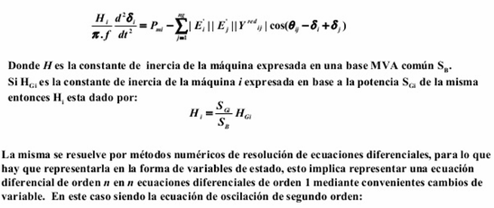
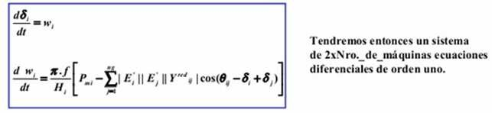
3) Encontrar a partir de la ecuación de oscilación para el periodo total estudiado, la función δ_{i} (t) para cada máquina i del SEP, usando algún método numérico (punto por
punto, Euler, Euler modificado, Runge Kutta, etc.).
Dibujar las funciones δ_{i} (t) , resultando i curvas de oscilación (variación del ángulo de carga de la máquina i en función del tiempo).
Inspeccionar como evolucionan las curvas en el tiempo. Si por lo menos una de estas gráficas se va alejando respecto de las otras, es porque la máquina correspondiente perdió sincronismo y el SEP por definición es inestable, bajo las condiciones de borde del estudio (intensidad, lugar y momento de la perturbación, estado de carga del sistema, etc.).

Slide 39

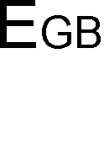










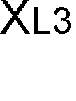


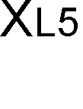
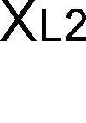




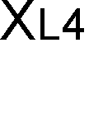



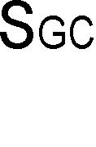


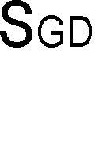





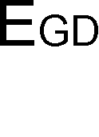


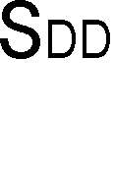
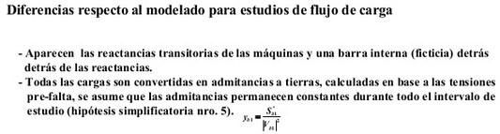
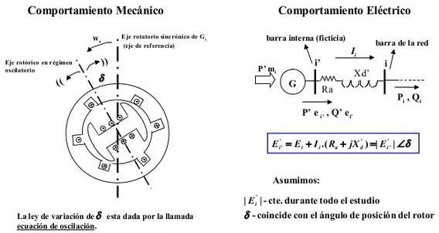
Ejemplo conceptual: Dado por ejemplo un SEP como el mostrado en la Fig. que tiene cuatro Gs, se construye el modelo para el estudio de estabilidad y el diagrama fasorial de las tensiones internas de los Gs, referido a un eje de referencia del sistema que se mueve a velocidad cte.

Slide 40









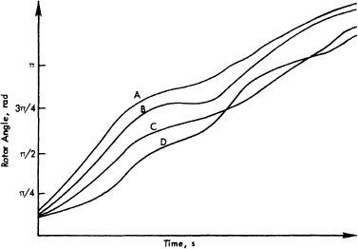
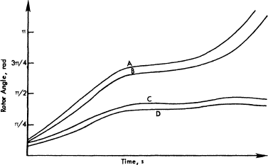
ωA
ωB
ωC
δA
δB
δC
δD
ωD
ωsistema
Fig. 6.- Fasores de las tensiones internas de 4 máquinas sincrónicas
Antes de la perturbación, en t = 0⁻, todo está equilibrado, Se considera que cada G tiene una carga cte. por lo que los ángulos δ_{i} (t) son también ctes. y todos los fasores se mueven a cte. Si se produce una gran perturbación en t = 0, a partir de t = 0⁺ las fuerzas actuantes sobre los G son diferentes, por lo que los ángulos δ_{i} (t) oscilan respecto de la referencia y los fasores comienzan a moverse a diferentes a la del eje de referencia.
Las 4 máquinas podrían oscilar de diferentes maneras. Se podría obtener una condición de estabilidad o una condición de inestabilidad (Fig.7).
Fig. 7.- Oscilación angular de los rotores de las máquinas: sistema estable (izq), sistema inestable (der)
Si los ángulos rotóricos reposan luego de un tiempo en un nuevo estado estacionario correspondiente a un estado de equilibrio sincrónico, se puede concluir que el sistema tiene ET (todas las máquinas permanecen en sincronismo). La otra posibilidad es que el sistema no se estabilice (por lo menos una máquina pierde el sincronismo). Estas situaciones se pueden apreciar en la Fig. 7.

Slide 41
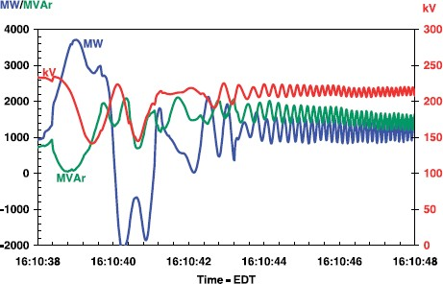
Si se realiza un estudio de estabilidad en un SEP que tiene muchas máquinas, se pueden efectuar algunas simplificaciones. Una de estas es agrupar como una máquina equivalente a aquellas máquinas que oscilan juntas (máquinas coherentes). En el caso de la figura 7, se podrían agrupar las máquinas A y B por un lado y las formadas por las máquinas C y D, por el otro.
En la Fig. 8 se pueden observar las oscilaciones de distintas variables eléctricas durante el blackout producido en USA-Canadá en el año 2003.
Fig. 8.- Variación de variables eléctricas durante un blackout

Slide 42
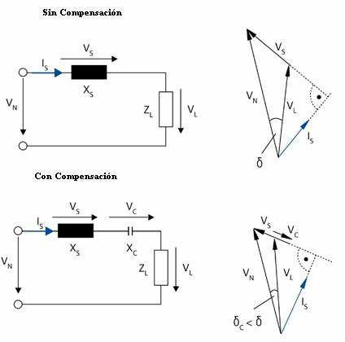

Medidas que mejoran la Estabilidad de un SEP
Se pueden tomar diferentes acciones para mejorar la estabilidad de un SEP.
a) Reducción del valor de Xij de transferencia: De la ecuación (16), se observa que se transmite una mayor cantidad de potencia activa entre el punto i y j, disminuyendo el valor de la inductancia de transferencia Xij.
/ U // U /
P =
i j
sen(δi − δj)
ij
/ X /
ij
De esta manera se mejora la estabilidad transitoria del SEP, al permitir un incremento en la transferencia de potencia.
Esta reducción se logra:
construyendo líneas en paralelo
colocando elementos del SEP con reactancias serie de bajo valor
insertando capacitores en serie o paralelo o mixto en líneas de transmisión, ya sea de manera permanente (sobre todo en líneas largas) o de manera transitoria cuando se detecta una falla u oscilación de potencia (se remueven en el orden del segundo después).
Respecto de este último punto, la compensación serie se emplea para disminuir la reactancia de transferencia de una línea eléctrica a la frecuencia de la red (es equivalente a acortar las líneas). Como consecuencia, el ángulo de transmisión se reduce y la transferencia de energía se puede aumentar sin reducir la estabilidad de la línea.

Slide 43
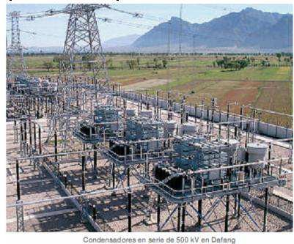
En la compensación paralela, los elementos que se pueden conectar son los mismos que en la serie y la diferencia está en que se inyectan señales de corriente al sistema en el punto de conexión. El manejo de potencia activa mediante estos elementos está condicionado por los ángulos de desfase, del mismo modo que los controladores serie.
Uso de Capacitares en serie en un corredor eléctrico en la región de Beijing.
La demanda de energía de la región de la capital Beijing, en la que viven
140 millones de personas, está creciendo de forma constante y no
es fácil instalar una nueva central. Una alternativa posible para solucionar esto, consiste en instalar
cada línea de un corredor de 300 km con circuitos gemelos, que une Datong y Fangshan (año 2001).
capacitores de compensación en serie en el corredor de transmisión existente para aumentar la potencia que puede circular. La empresa ABB instaló dos condensadores en serie (ambos con valores nominales de 372 MVAr y 500 kV) en el centro de
Los dispositivos principales de protección utilizados son varistores de ZnO e interruptores automáticos. Los primeros, destinados a limitar la tensión en el condensador, están complementados por un descargador de disparo forzado para dominar el exceso de corriente durante una secuencia de fallo. Los interruptores automáticos conectan y desconectan los condensadores en serie cuando es necesario.
Los condensadores han sido dimensionados no sólo para el funcionamiento bajo condiciones estables de la red, sino también para la eventualidad de perturbaciones graves en el sistema, como es la pérdida de una de las líneas paralelas de 500 kV. En este caso, el condensador de la línea que sigue en servicio ha de ser capaz de dominar durante cierto tiempo la plena carga de ambas líneas. De hecho, esta ha sido una de las razones para instalar en primer lugar los condensadores en serie: garantizar la seguridad de la transmisión de electricidad a la región de Beijing incluso en caso de pérdida de una línea.

Slide 44
FACTS (Flexible AC Transmission System): El “llaveado” de la compensación serie o paralelo puede ser realizado por medio de interruptores automáticos o por medio de dispositivos de electrónica de potencia llamados FACTS. Estos dispositivos emplean semiconductores de potencia y presentan la capacidad de controlar el flujo de potencia por una línea de transmisión variando características de la misma (impedancia y ángulo de fase), con el objetivo de incrementar su capacidad de transferencia de potencia.
Compensadores Estáticos de energía reactiva (SVC): Dado que la carga varía considerablemente de una hora a otra, la potencia reactiva resultante en la red también varía y como consecuencia se pueden producir variaciones inaceptables de los niveles de tensión en las barras, que pueden llevar a una inestabilidad del sistema (estudio de estabilidad de tensiones). Para controlar las tensiones se usan los SVC (uno de los dispositivos pertenecientes a los FACTS) y los Compensadores Síncronos, que permiten incrementar el flujo de potencia de sincronización entre generadores interconectados (control del perfil de voltaje). Los SVC pueden reaccionr rápidamente, proporcionando la energía reactiva requerida para controlar las variaciones dinámicas de tensión, en diferentes condiciones del sistema. La instalación de estos equipos en uno o más puntos seleccionados de la red, puede aumentar la capacidad de transporte y reducir las pérdidas, a la vez que mantiene unos niveles estables de tensión en las distintas situaciones de la red.
Utilización de interruptores rápidos y reconexión rápida: Como se pudo observar en el capítulo de Criterio de Areas Iguales, un interruptor rápido (despeje rápido) no permite que el rotor del generador gane mucha energía cinética (minimiza el área acelerante). Un recierre rápido y exitoso ayuda a obtener una mayor cantidad de energía de frenado (maximiza área desacelerante). Ambos dispositivos son beneficiosos para la estabilidad.
Frenado Dinámico: Consiste en conectar una carga eléctrica artificial en bornes cercanos a uno o varios generadores durante una falla transitoria, que compense la disminución de la demanda eléctrica (torque eléctrico) provocada por ejemplo por un ctocto y de esta manera limitar la aceleración del rotor. Una de las maneras, es una conexión breve de resistores de gran potencia de disipación térmica por aproximadamente 0.5 s después de una falla, para reducir la potencia acelerante de generadores cercanos y absorber el incremento de la energía cinética durante la falla. Por ejemplo, un esquema implementado por la Bonneville Power Administration, consiste de un resistor de 1400 MW operado a 240 kV, 5000 m de alambres de acero inoxidable de ½” distribuidos en tres torres (una R por fase).

Slide 45
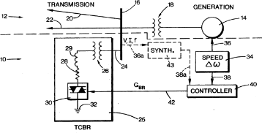
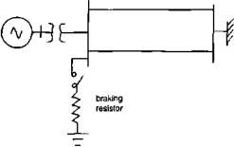
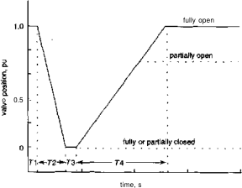
R de frenado conectada por medio de un tiristor controlado
Las unidades hidráulicas son bastante robustas, comparadas con las térmicas, por lo que pueden resistir el impacto súbito de la entrada de los resistores sin tener efectos negativos.
Operación Independiente de Polos de los Interruptores: Usa mecanismos de apertura independientes por cada fase. En fallas de línea a tierra, los relés se diseñan para disparar solamente la fase fallada, seguida de un recierre rápido en el rango de 0.4-0,8 s. Si la falla involucra más de una fase, las tres fases disparan. Cuando una de las fases se abre, la potencia fluye por las otras dos (no hay un estrangulamiento total de la potencia transferida), aunque el sistema queda desbalanceado, generando entre otras cosas, calentamiento a los generadores cercanos debido a corrientes de secuencia negativa.
“Valvuleo” rápido en Turbinas de Vapor: Dado por ejemplo un ctocto en una línea, la potencia eléctrica de la carga disminuye, por lo que las máquinas sincrónicas se aceleran. Se debe actuar rápidamente sobre las máquinas motrices, disminuyendo su potencia mecánica. Es posible encontrar a través de cierres rápidos y aperturas controladas de determinadas válvulas de vapor (válvulas rápidas), una disminución de la potencia mecánica al detectarse una falla severa (analizar conceptualmente esto con los diagramas de áreas iguales).
Tipo de curva característica de la posición de una válvula rápida en función del tiempo

Slide 46
Desconexión Automática de Generación (DAG): Es la desconexión selectiva de generadores ante la ocurrencia de contingencias severas en el SEP, y se usa para reducir la potencia que se inyecta sobre los enlaces de transmisión críticos.
Separación Controlada del SEP y Desconexión de Carga: La separación controlada se emplea para prevenir la propagación de un gran disturbio ubicado en un área al resto del SEP, que pudiera causar el colapso total. Si el disturbio provoca además una falta de potencia eléctrica en determinada zona, una acción a realizar es la desconexión de determinadas cargas con el propósito de lograr el balance carga- generación.
Sistemas de Excitación Rápidos: El incremento de la tensión de campo del generador durante un disturbio transitorio, tiene el efecto de incrementar el voltaje interno de la máquina, incrementando de esta manera la potencia de sincronización. Durante un disturbio en el SEP, al ocurrir una falla e inmediatamente después de su despeje, el voltaje en terminales del generador es bajo por lo que el regulador automático de voltaje responde a esta condición incrementando el voltaje de campo del generador. Los sistemas de control suplementarios de los sistemas de excitación, llamados estabilizadores de sistemas de potencia (PSS, Power System Stabilizers), son un medio adecuado para el amortiguamiento de oscilaciones en el SEP, permitiendo el uso de sistemas de excitación de rápida respuesta.
BIBLIOGRAFIA
http://web.ing.puc.cl/power/alumno07/FACTS/FACTS.htm

Slide 47
ANEXO 1

Slide 48
CONCEPTOS SOBRE EL GENERADOR SINCRONICO
Introducción
La máquina sincrónica (MS), comportándose como motor (M) o generador (G), es un dispositivo rotativo complejo, que involucra movimientos relativos de diferentes arrollamientos. A pesar de esta complejidad, y basados en algunas hipótesis, se pueden encontrar relaciones matemáticas simples para los flujos, excitaciones, corrientes y tensiones presentes en dicha máquina.
En los SEP actuales, el G de tipo sincrónico es el encargado de suministrar potencia a la demanda, permitiendo además el control de distintas variables eléctricas del sistema.
El G es impulsado por una máquina motriz acoplada a su eje (turbina, motor diesel, etc). Según su construcción puede dividirse en G de polos salientes (de relativa baja velocidad, diámetro grande, corta longitud axial) o G turborotor (de relativa elevada velocidad, diámetro chico, larga longitud axial).
La parte fija del G se denomina estator y la parte móvil rotor, donde en general se colocan los devanados de campo. Los conductores de campo son energizados por una fuente de excitación de corriente continua para obtener así un campo magnético constante. La conexión de estos conductores es tal que resultan campos magnéticos alternados (+, -) en la periferia.
El eje magnético del polo es referido como eje directo “d”, y a 90º eléctricos se encuentra el eje en cuadratura “q”.
Si p es el nº de pares de polos y f la frecuencia del sistema:
Velocidad del rotor [rpm] = 60 f / p → G de un par de polos gira a 3000 rpm ºeléctricos = p x ºmecánicos
En toda la periferia del estator existen ranuras equidistantes entre sí, donde se colocan los devanados que forman el inducido o armadura. La armadura de un G trifásico está formada por tres devanados idénticos (uno por cada fase), ubicados en 6p sectores que ocupan cada uno 60/p grados mecánicos del estator. Para p=1, se tiene que cada sector ocupa 60º del estator, que es lo mismo que decir que una fase ocupa 120º (cada fase corresponde a dos sectores correspondientes a un polo norte y a un polo sur).
Los tres devanados se conectan en un punto común llamado el neutro del G, que generalmente está puesto a tierra.

Slide 49
De acuerdo a su potencia, el G puede tener arrollamiento amortiguador en el rotor (jaula), que actúa solo durante transitorios (condiciones anormales de operación), donde la velocidad mecánica del rotor es distinta a la velocidad del flujo de campo giratorio, por lo que la jaula “corta” líneas de campo produciendo corrientes por la jaula que tratan de mantener el flujo constante.
En el rotor, el flujo magnético es constante bajo condiciones normales, por lo tanto el material con que se lo construye es de hierro macizo. En condiciones transitorias este material es un camino para las corrientes, actuando también como otro arrollamiento amortiguador. En el estator, el flujo es variable y por esta razón se lo construye con chapas laminadas, para disminuir las pérdidas en el hierro.
Tensión en Bornes del Generador
Debido a la circulación de corriente continua por el arrollamiento de campo, se produce un flujo magnético en los polos, cuya mayor intensidad se da sobre el eje d, disminuyendo a cero sobre el eje q. En el G de polos salientes se puede crear, moldeando las cabezas polares, una distribución de flujo senoidal en el entrehierro de la periferia. En el turborotor, si bien la distribución no es puramente senoidal, predomina la onda fundamental seno sobre las armónicas.
Un observador parado en el rotor, ve que el flujo magnético es constante. Uno parado en el estator, ve que el flujo B es de tipo senoidal, que va “cortando” los conductores a una determinada velocidad “v”, induciendo por lo tanto una fem senoidal de valor instantáneo“e” :
e [V/m] = B[tesla] x v [m/s]
Por lo tanto, por el estator viaja una onda de fem a la misma velocidad que la onda de flujo.
Debido a la disposición geométrica de los devanados de las fases a, b y c, las fem
inducidas tienen una secuencia y fase siguiente: Ea^{0o} →
constituyendo un sistema trifásico simétrico de fem inducidas.
_{Eb}120º _{→ Ec}240º ,
Dado que una onda senoidal completa se desarrolla por cada par de polos p, y que la velocidad del rotor es n [rpm], la frecuencia de la fem senoidal es:
_{f = p x} n[rpm]
[Hz]
60
Entonces para obtener una frecuencia de 50 [Hz], un turborotor debe girar a una velocidad de 3000 [rpm]

Slide 50
La ley de Faraday dice que la fem inducida en la fase “a” está atrasada 90º respecto del flujo que la provoca:
efa
₌ ₋ dΦ_{fa}
dt
Φ_{fa} = Flujo senoidal proveniente de los polos concatenado con la fase “a”.
Su valor RMS es:
₌ ϖΦ_{fa =} ϖL_{fa}i _{f}
2 2
Efa
donde:
Efa
= tensión de rueda polar
ω = velocidad angular eléctrica
L_{fa}= inductancia mutua entre el rotor y el estator i_{f} = corriente por el devanado de excitación
Cuando se carga la máquina, circulan corrientes por las fases que forman también un sistema trifásico simétrico. Estas corrientes producen en el estator un flujo llamado reacción del inducido Φ_{aa} que induce una tensión e_{l} en la fase “a”, de valor:
e_{l}
₌ ₋ dΦ_{aa}
dt
La tensión inducida e_{l} está atrasada 90º respecto del flujo que la crea. Su valor RMS es:
₌ ϖΦ_{aa}
E_{l} = ϖL_{aa} I
2
donde:
I = corriente por la fase “a”
L_{aa} = inductancia propia
Xs = ω L_{aa} = reactancia sincrónica
La resultante de estos dos flujos Φ_{fa} y Φ_{aa} , llamado Φres , es el que realmente existe y puede medirse. De la misma manera, la resultante de las dos tensiones
inducidas E_{l} y E_{fa} , llamada U_{bornes} (tensión entre el borne correspondiente a la fase “a” y tierra) es la que realmente existe y puede medirse.

Slide 51
Esta U_{bornes} es generada por el Φres .
Φres = Φ_{fa} + Φ_{aa}
U_{b} = + E_{l} = E_{fa} – j Xs I
[V/fase]
Efa
Esto lleva a representar al G como una fem atrás de una reactancia sincrónica (se desprecia la componente resistiva de la impedancia interna del G).
La Xs puede ser encontrada realizando el siguiente ensayo:
Se lleva el G a su velocidad nominal, sin carga y sin excitación.
Se cortocircuita la armadura.
Se aumenta la corriente de campo hasta que la corriente de armadura sea 1 [pu].
Se remueve el cortocircuito y se mide la tensión en bornes del G sin cambiar la corriente de campo.
Este valor medido de tensión es igual en [pu] a la Xs.
Todo lo expuesto anteriormente puede observarse en el siguiente diagrama fasorial:
eje d
ω
Cabeza polar
^{φ} fa
^{φ} res
jXs
δ
Efa
0º
Ia
Ub ^{δ}
90º
^{φ} aa,q
δ
ϕ
^{Ε}fa eje q
jXs Ia
^{Ε}aa
φ
^{φ}aa
Ε res = Ub
jXq Iq
aa,d
jXd Id
Ia
90º

Slide 52
En un turbogenerador se puede decir que la reluctancia magnética en el entrehierro es aproximadamente constante, cosa que no sucede para un G de polos salientes. Para tener en cuenta esto, se realiza la descomposición del Φ_{aa} sobre los ejes “d” y “q”,
^{Φ}aa,d
y Φ_{aa,q} , que generan las tensiones:
E_{ld} = - j Xd Id E_{lq} = - j Xq Iq
Donde Xd y Xq son las reactancias directa y en cuadratura, e Id e Iq son las corrientes proyectadas sobre los ejes d y q correspondientes a la descomposición de la corriente Ia.
Por lo tanto la tensión en bornes del G es: U_{b} = E_{fa} + E_{ld} + E_{lq} = E_{fa} - j Xd Id - j Xq Iq
[V/fase]

